Slide 1
Clase 4 de 12 Fecha: martes, 31 de octubre
At the end of this session, we will be able to :
Al final de esta sesión podremos:
- change the present of a verb into the simple past
(or preterite), 1st. person singular

Slide 2
Pronunciación LL y Y
Llanto Llamativo Arrodillarse Llegada Llevo Gallina Zambullirse Llover Camello Bolsillo Lluvia Lluvioso | Yate Yarda Ensayar Yema Yeso Ayer Ensayo Rayo Yunque Yuca Yugular

Slide 3
Me Te Le Nos Os Les | 1. basta 2. disgusta 3. duele 4. falta 5. fascina 6. importa 7. interesa 8. molesta 9. parece 10. sobran | 1. una libra 2. la contaminación ambiental 3. la música 4. la cabeza 5. la educación de los niños 6. que va a hacer frío 7. el ruido del tráfico 8. aprender español 9. cincuenta centavos 10. con tener salud, dinero y amor

Slide 4
Dictado y traducción
Quiero compartir piso
I want to share a flat
Me parece que le encanta hacer ejercicios
It seems to me he/she likes to exercise
¿Qué cosas tienes en común con tu pareja?
What things do you have in common with your partner?
Creo que no tenemos nada en común
I think we have nothing in common

Slide 5
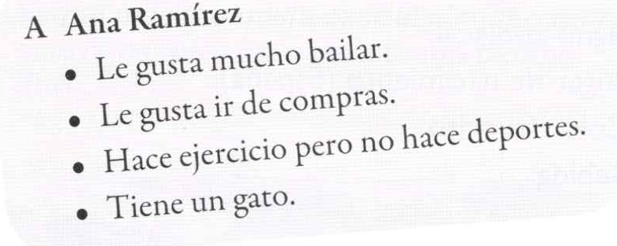
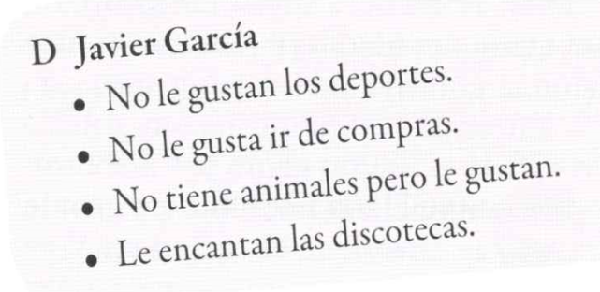
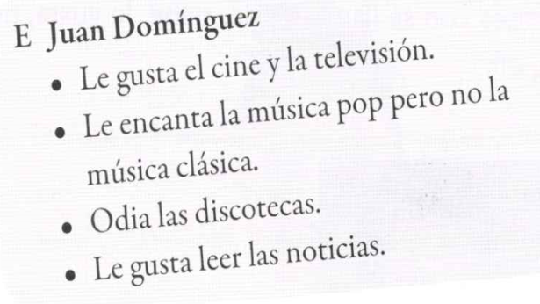
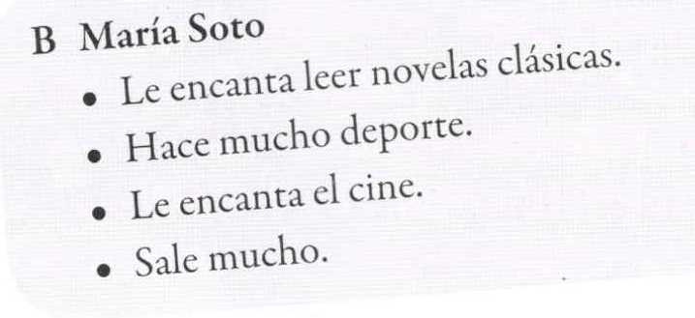
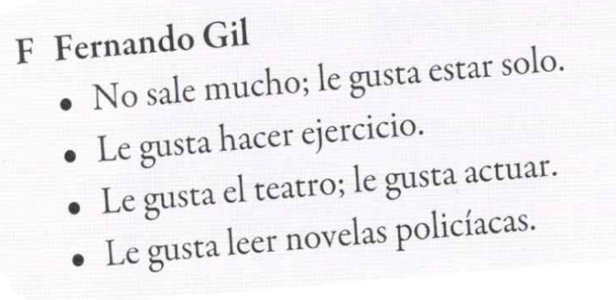
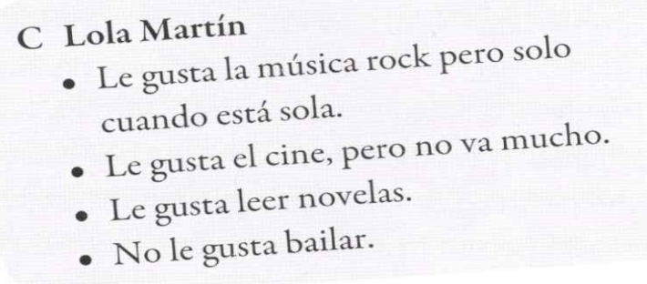
Lectura
Libro p114, Act. 10
Estas personas quieren compartir piso.
Lee los detalles y une las personas que tienen algo en común.
Ahora, tu estás buscando piso, ¿con quiénes quieres compartir piso? ¿Por qué?
¿Y con quienes no?
Yo quiero compartir piso con ______ porque … también quiero compartir piso con …
Yo no quiero compartir piso con ______ porque … ni tampoco quiero compartir piso con…

Slide 6
Disgustar
- Me disgusta
- Te disgusta
- Le disgusta
- Nos disgusta
- Os disgusta
- Les disgusta
Parecer
- Me parece
- Te parece
- Le parece
- Nos parece
- Os parece
- Les parece
Vestirse
- Me visto
- Te vistes
- Se viste
- Nos vestimos
- Os vestís
- Se visten
Ahora, construye oraciones, por favor

Slide 7
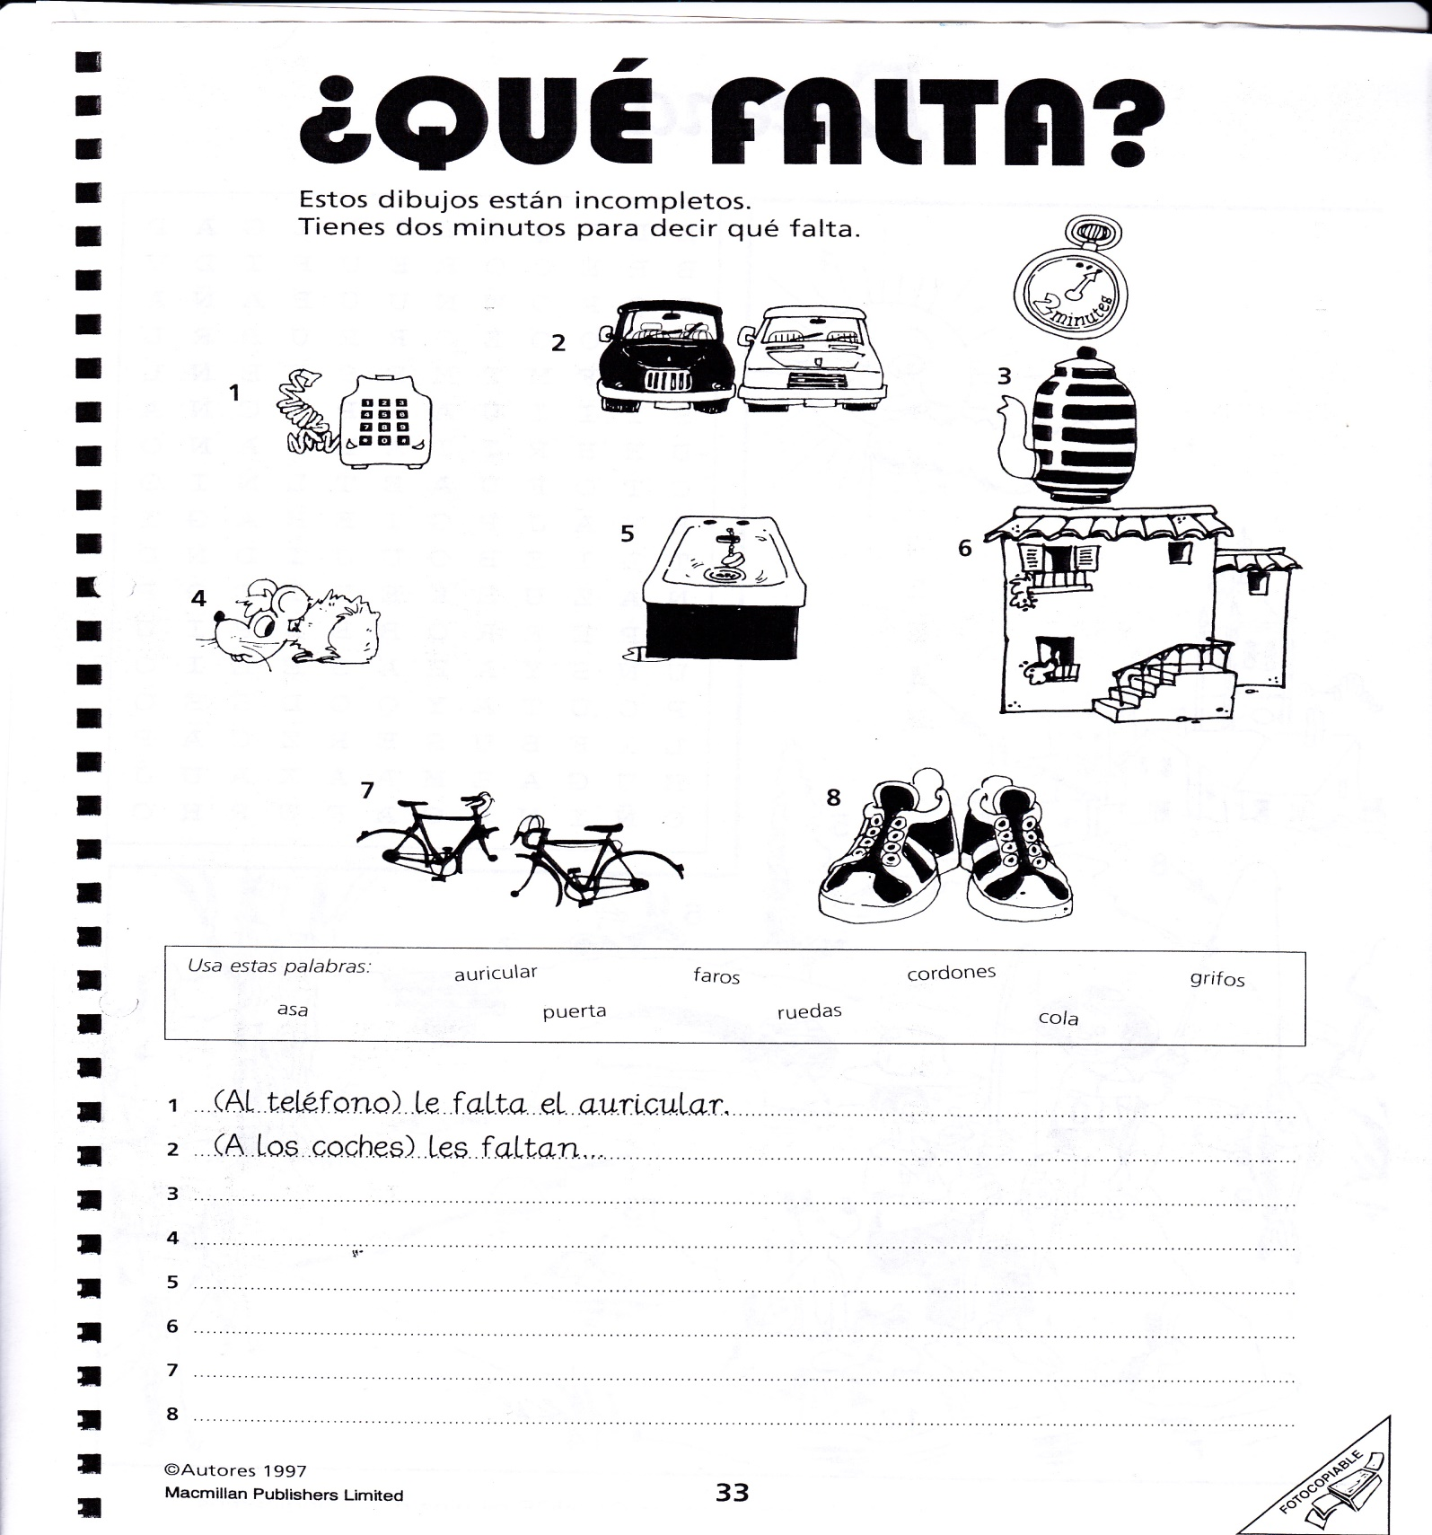

Slide 8
1. Hablar 2. Tomar 3. Reservar 4. Llegar 5. Cenar
6. Viajar 7. Pagar 8. Comprar 9. Bajar 10. Desayunar
Beber 2. Comer 3. Leer 4. Ver 5. Correr
1. Vivir 2. Abrir 3.Subir 4. Sonreír 5. Escribir

Slide 9
Lee lo que dicen Javier, Pedro y María Teresa y escribe los verbos en la forma correcta
hiciste
Rosa: Javier, ¿qué (hacer) ____________ ayer?
Javier: Ayer (levantarse) ____________ pronto para estudiar. Después (ir) _______ a la universidad y (volver) ____________ a casa a las dos, y después de comer, por la tarde (ir) _______ a jugar al baloncesto.
Pedro: Ayer no (trabajar) ____________ y por eso (levantarse) ____________ tarde, a eso de las nueve. (Desayunar) ____________ y a las once (ir) _________ a comprar. (comprarse) ____________ unos pantalones vaqueros y una camisa. A la una (tomar) ____________ unos aperitivos con mis amigos y (irse) ____________ a comer.
(Comer) ____________ a las tres y por la tarde (ver) ____________ una serie. (cenar) ____________ a las diez y (acostarse) ____________ después de ver un poco la tele.
María Teresa: ayer (llegar) ____________ temprano a la oficina donde trabajo como arquitecta. Hacia las nueve (empezar) ____________ a diseñar un proyecto que (presentar) ____________ a las once de la mañana para unos clientes. (ir) ____________ a almorzar a casa. A las tres (regresar) ____________ a la oficina a mirar algunas obras que teníamos pendientes. En la noche (cenar) ____________ en casa y (salir) ____________ al cine con mi novio.

Slide 10
¿Dónde están los taxis?
No queremos comer nada de momento
Muchas gracias por los bocadillos y las bebidas
No sé qué quieren mis amigos
¿Qué vamos a hacer mañana por la mañana?
Vino muy tarde, pero con mucho vino
Me sobra la paciencia cuando trabajo con ancianos

Slide 11
¿Dónde están los taxis?
Where are the taxis?
No queremos comer nada de momento
We don’t want to eat anything at the moment
Muchas gracias por los bocadillos y las bebidas
Many thanks for the sandwiches and the drinks
No sé qué quieren mis amigos
I don’t know what my friends want?
¿Qué vamos a hacer mañana por la mañana?
What are we going to do tomorrow morning?
Vino muy tarde, pero con mucho vino S/he came very late, but with lots of wine
Me sobra la paciencia cuando trabajo con ancianos
I have a surplus of patience when I work with the elderly

Slide 12
Deberes
1. Copia
Di adónde fuiste y qué hiciste
Rellena los espacios en blanco – usa el pretérito (ver página 10 de este PowerPoint presentation (PPP)

